Slide 1
Tarefa 1 – Cadastro e entrada no sistema

Slide 2
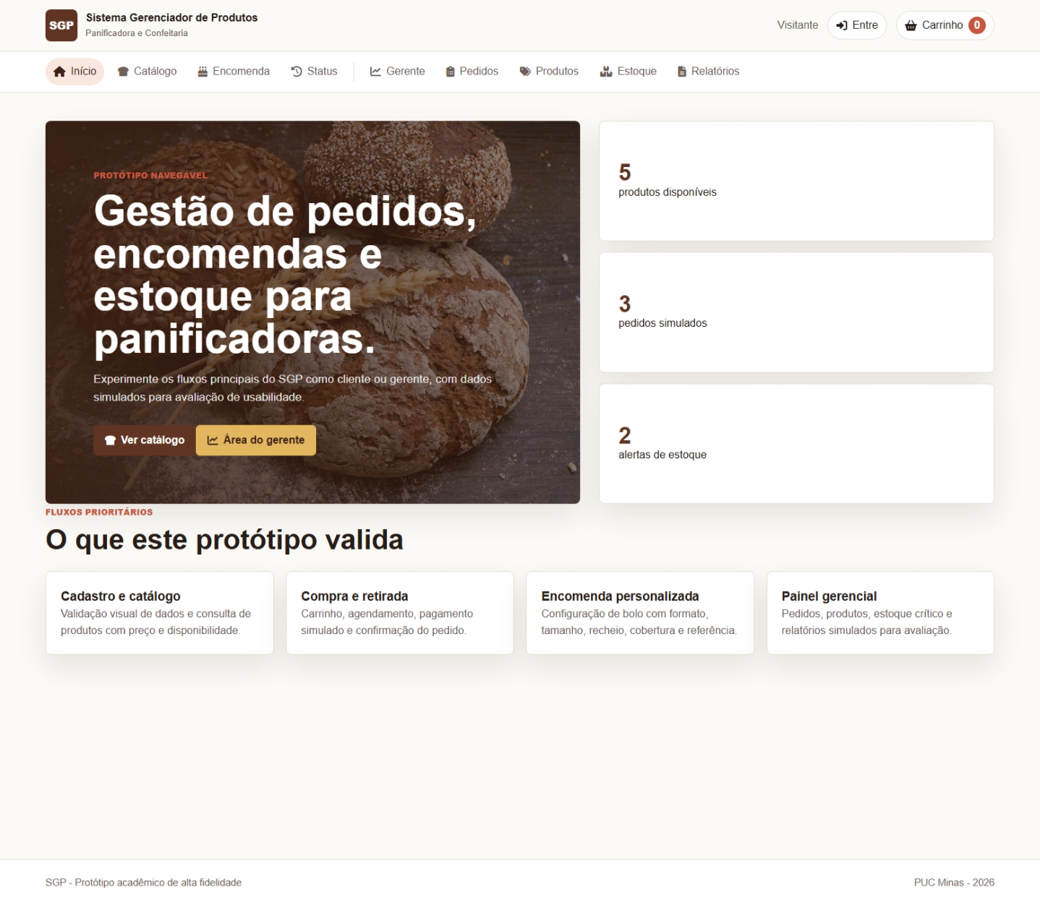
TAREFA 1 - Entre

Slide 3
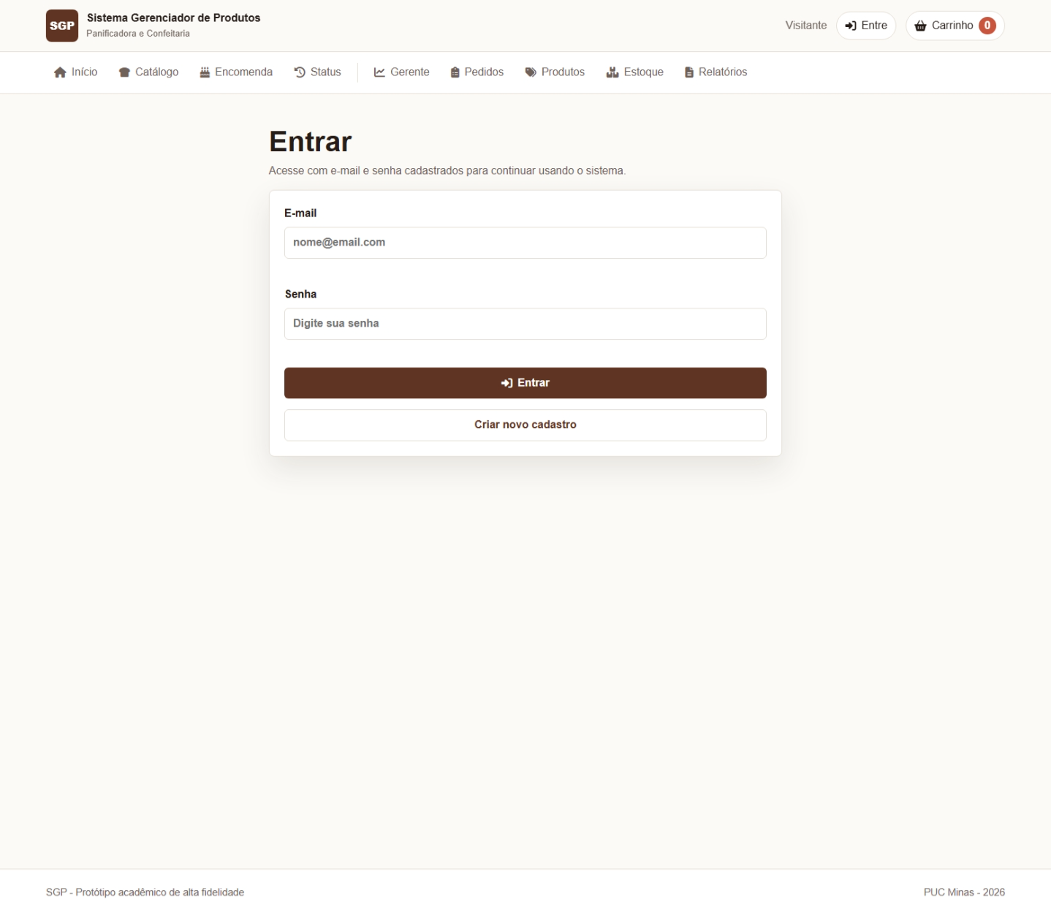
TAREFA 1 – Criar novo cadastro

Slide 4
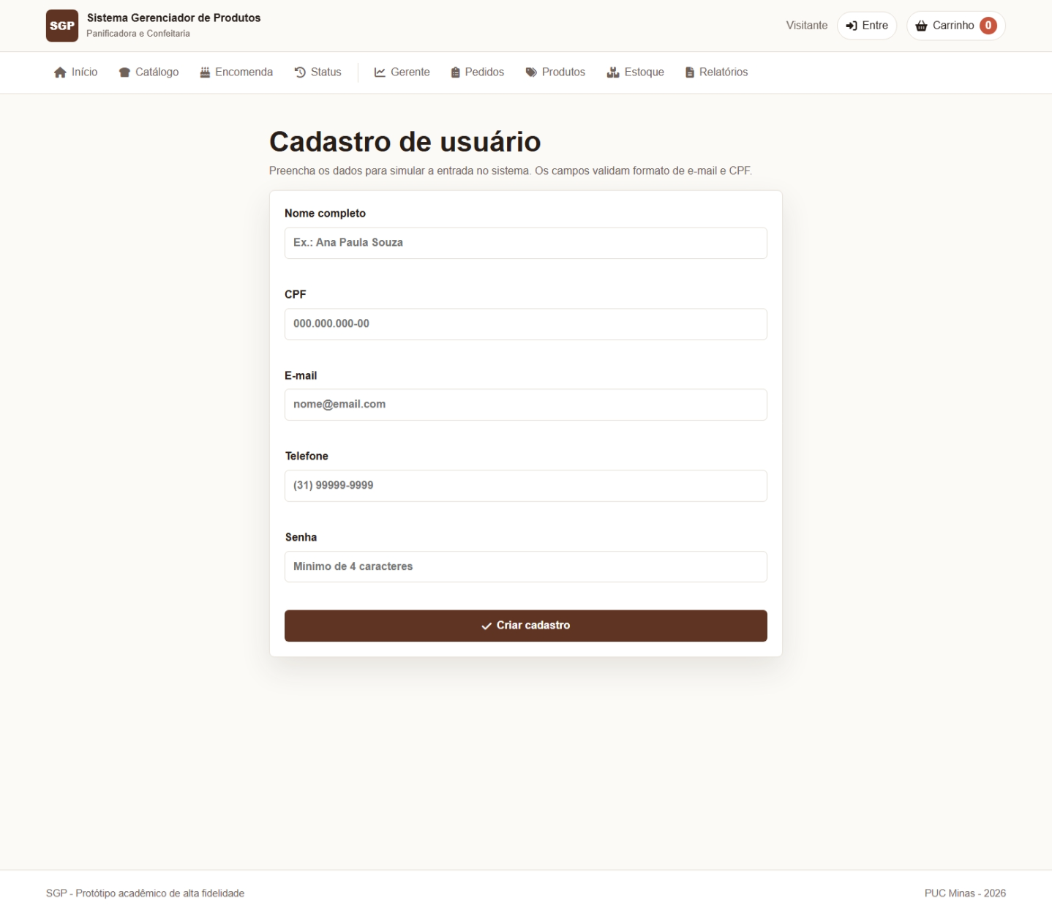
TAREFA 1 – Preencher nome, CPF, e-mail, telefone e senha

Slide 5
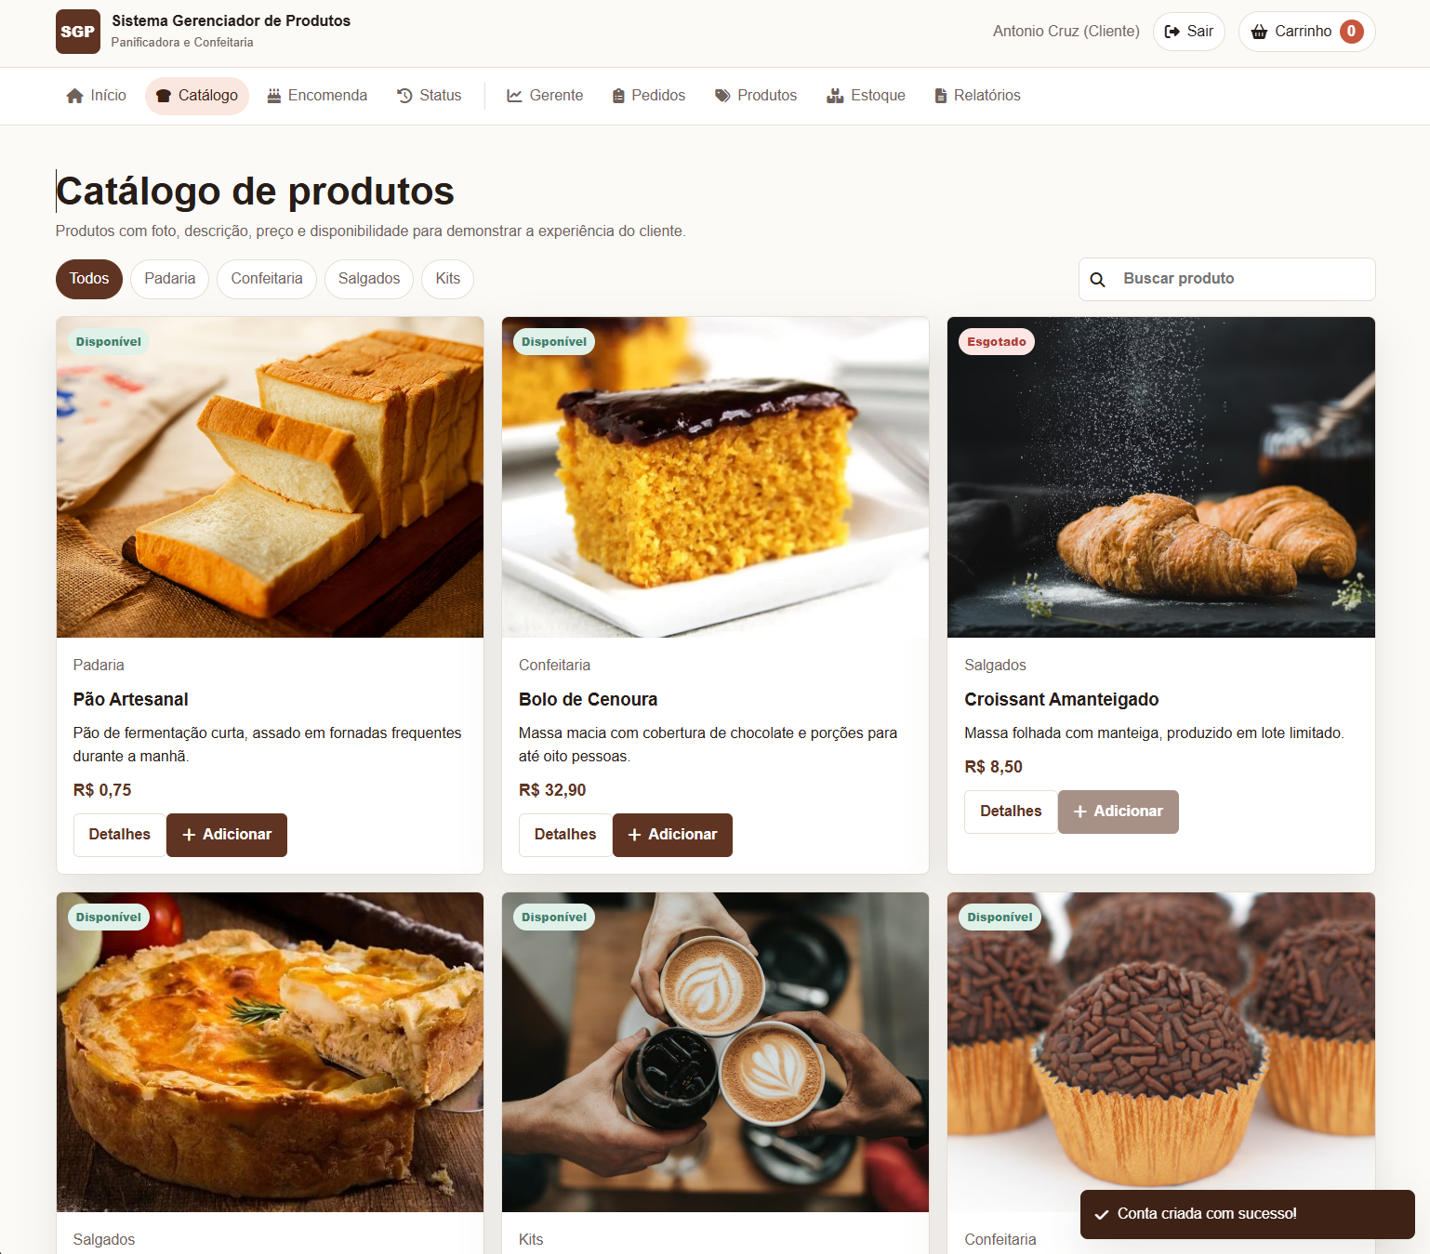
TAREFA 1 – Resultado esperado

Slide 6
Tarefa 2 – Compra de produto do catálogo

Slide 7

TAREFA 2 – Catálogo

Slide 8
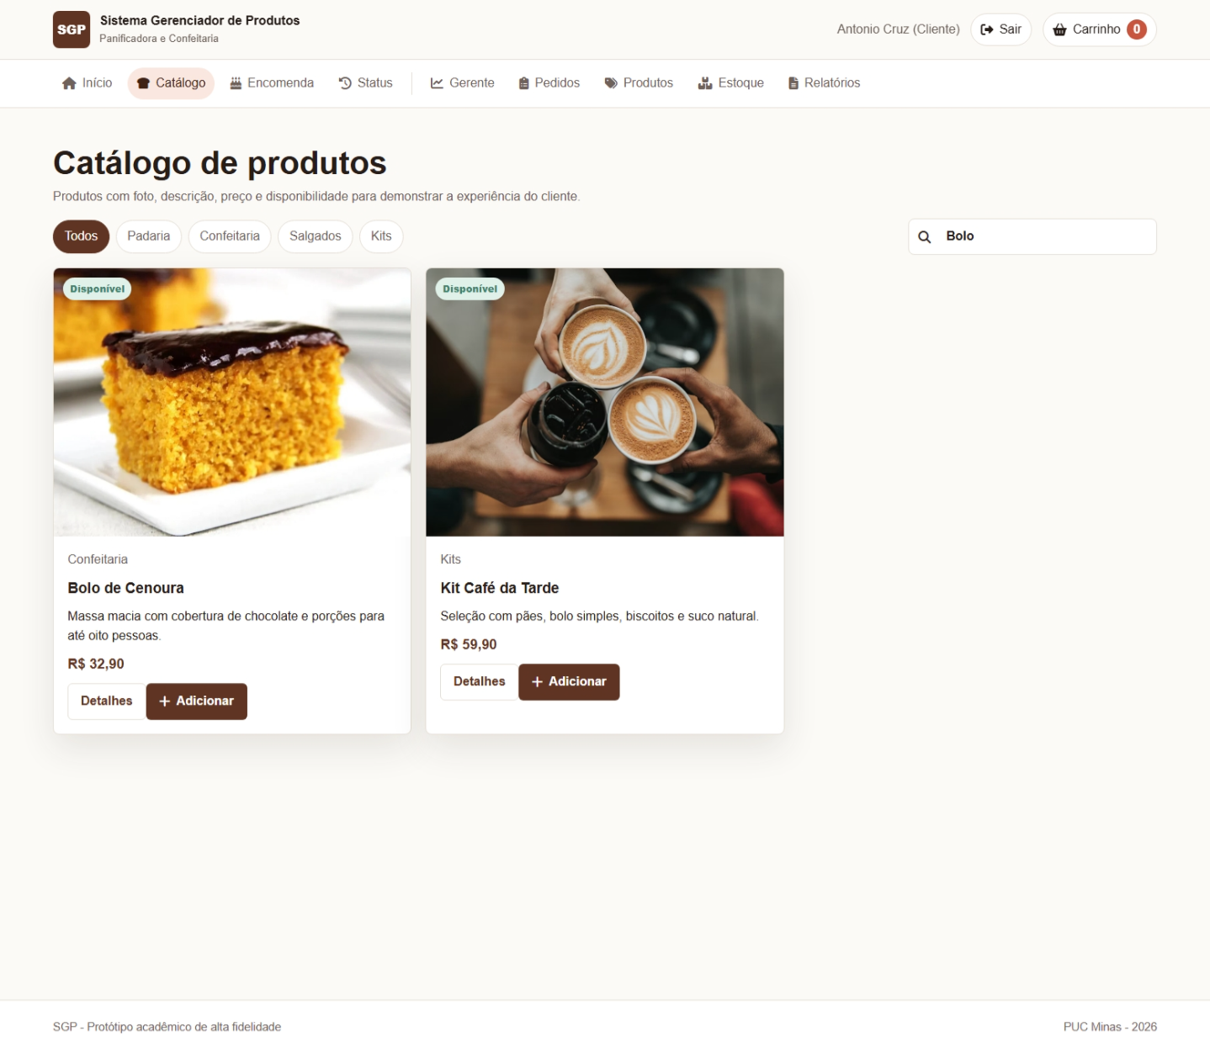
TAREFA 2 – Usar busca ou filtro

Slide 9
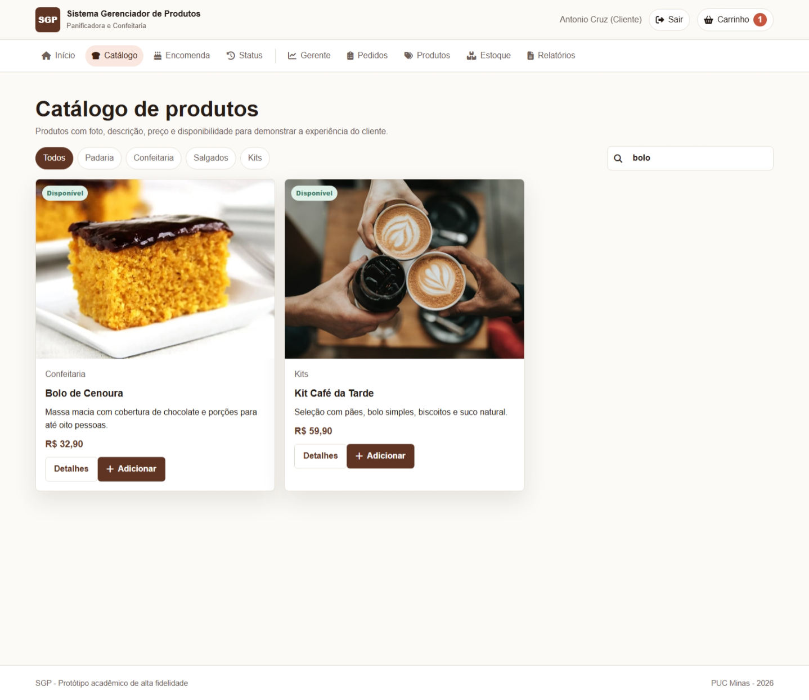
TAREFA 2 – Detalhes ou Adicionar

Slide 10
TAREFA 2 – Carrinho

Slide 11
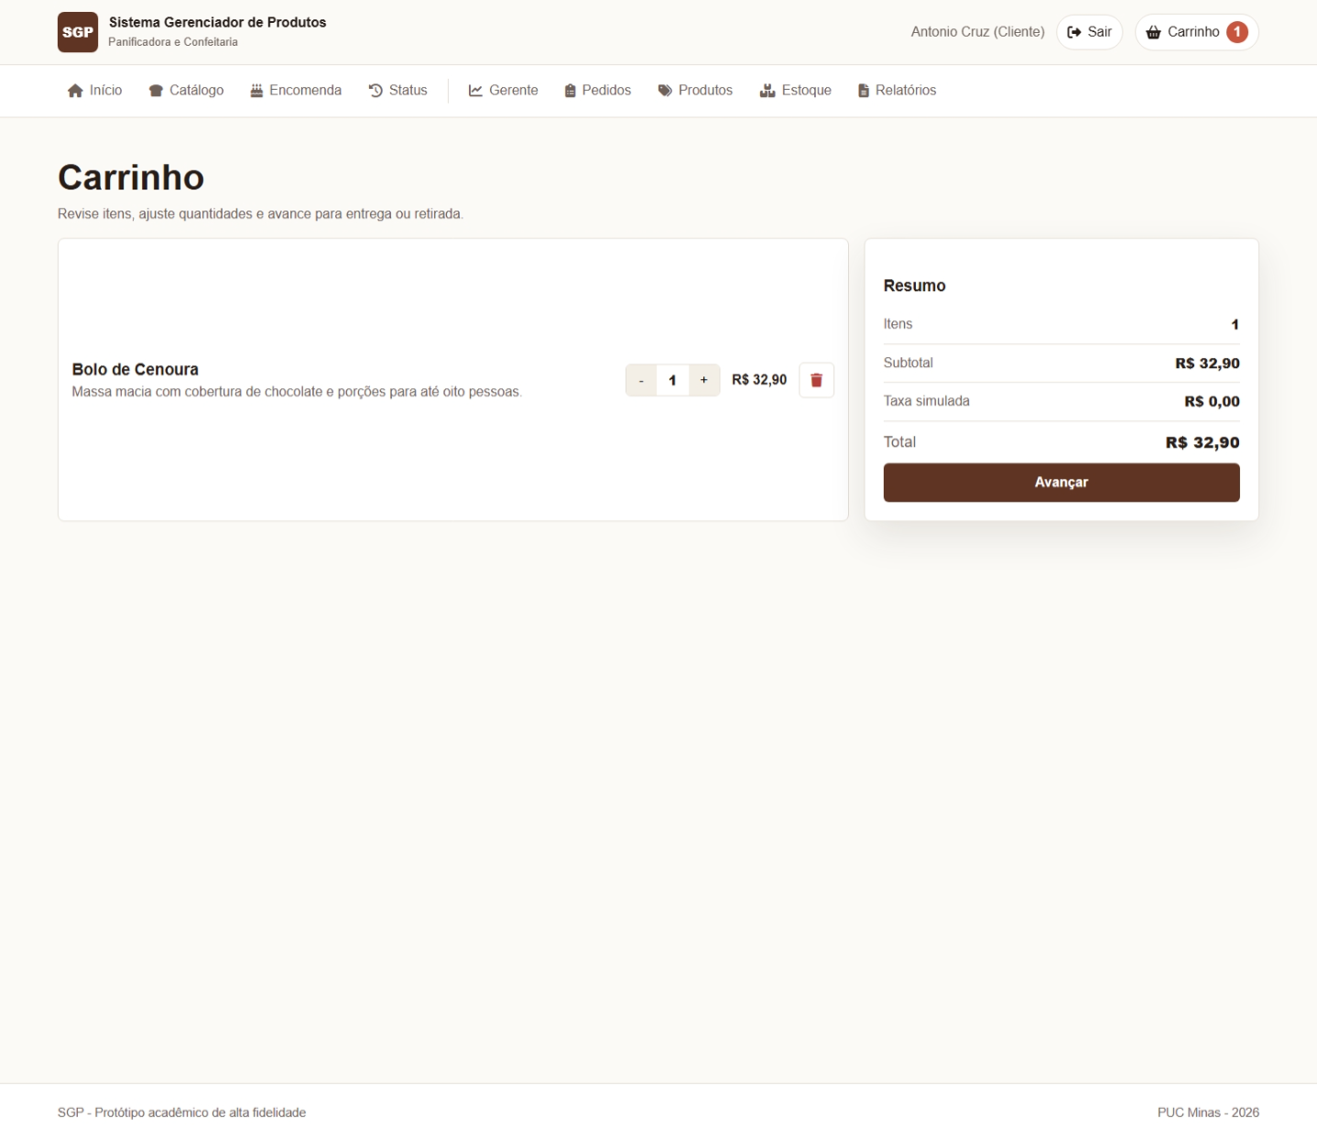
TAREFA 2 – Alterar quantidade ou remover item se necessário

Slide 12

TAREFA 2 – Avançar

Slide 13
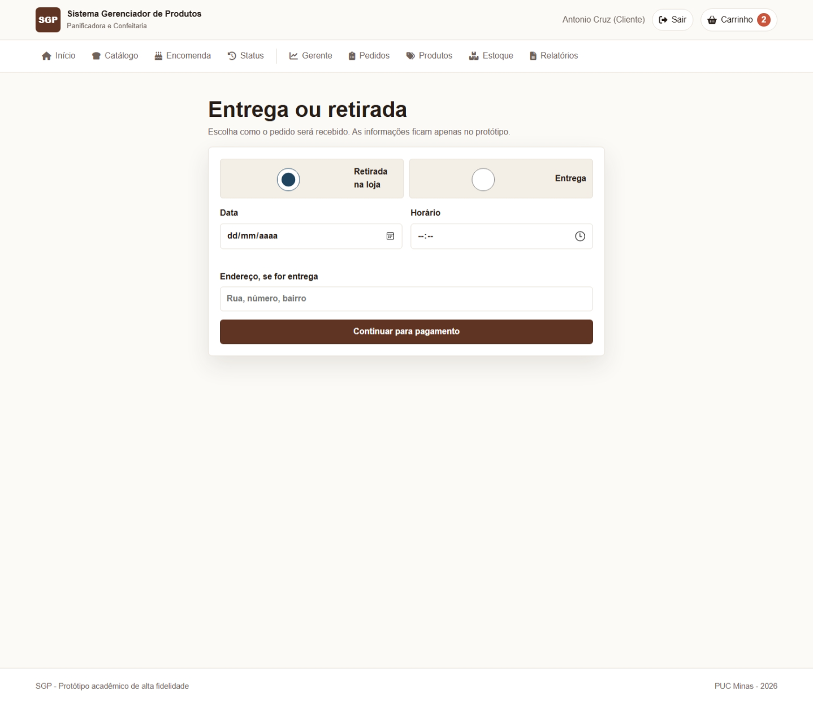
TAREFA 2 – Resultado esperado

Slide 14
Tarefa 3 – Encomenda personalizada

Slide 15
TAREFA 3 – Encomenda

Slide 16
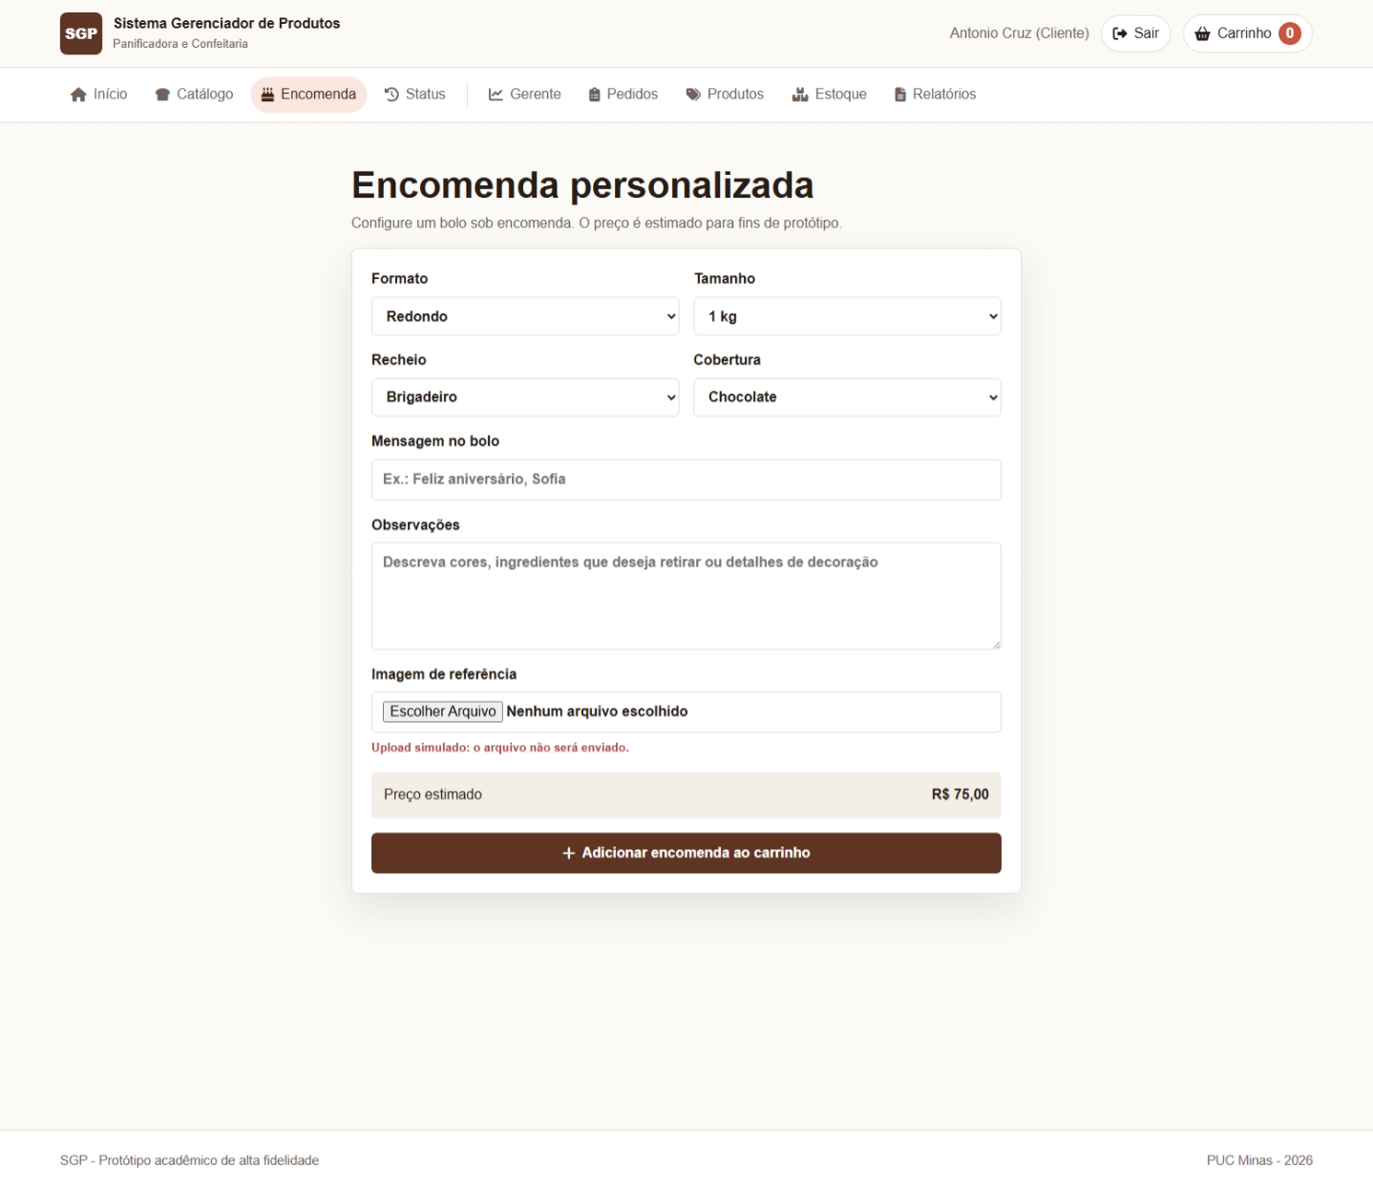
TAREFA 3 – Selecionar formato, tamanho, recheio e cobertura

Slide 17

TAREFA 3 – Preencher mensagem/ observações

Slide 18

TAREFA 3 – Adicionar ao carrinho

Slide 19
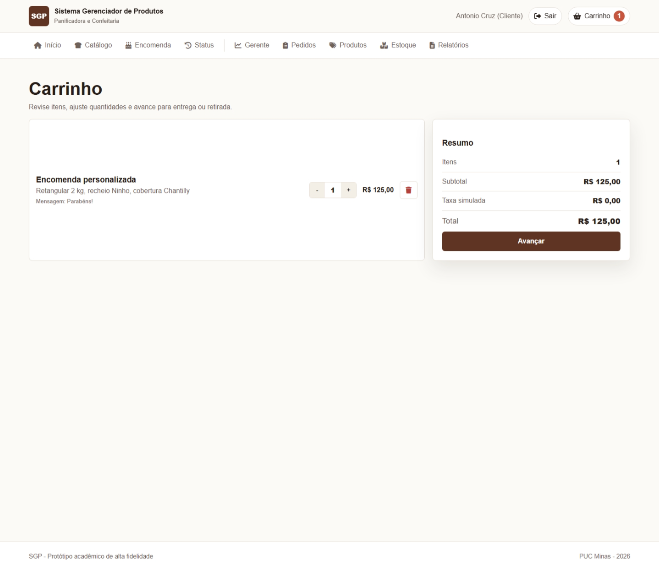
TAREFA 3 – Avançar

Slide 20

TAREFA 3 – Entrega/ retirada

Slide 21
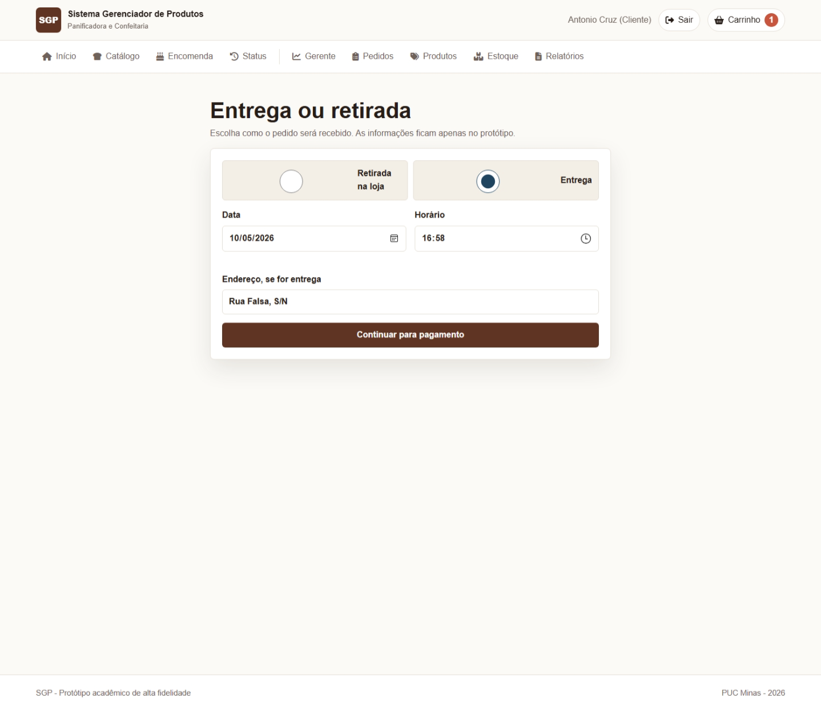
TAREFA 3 – Continuar para pagamento

Slide 22
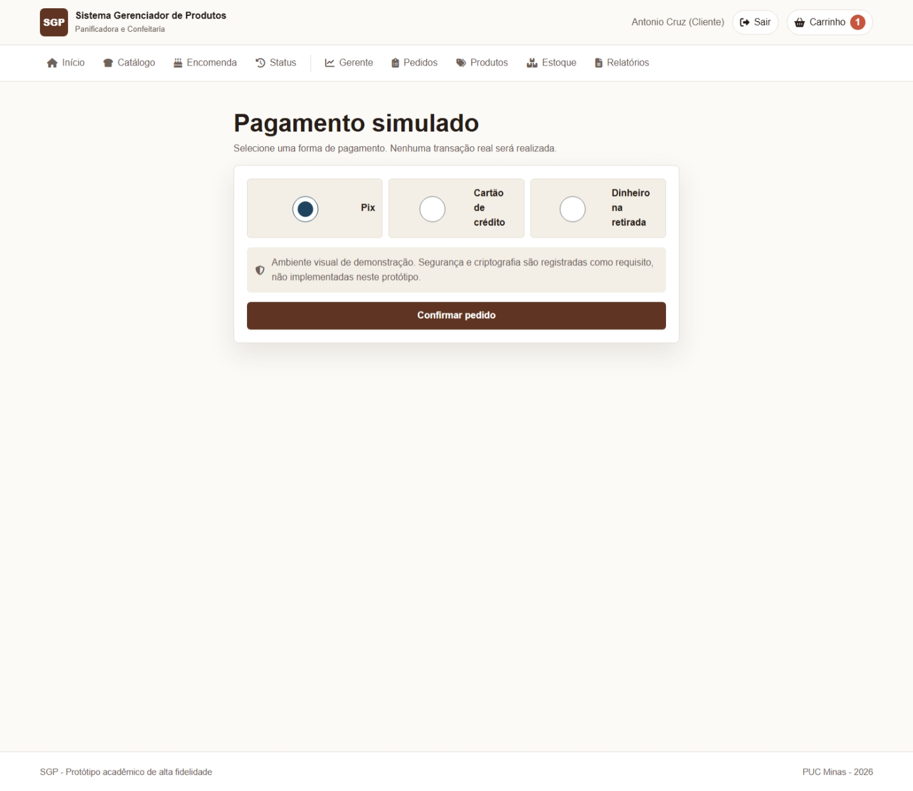
TAREFA 3 – Resultado esperado

Slide 23
Tarefa 4 – Pagamento e confirmação

Slide 24
TAREFA 4 – Pagamento

Slide 25
TAREFA 4 – Escolher Pix, cartão de crédito ou dinheiro na retirada

Slide 26
TAREFA 4 – Confirmar

Slide 27
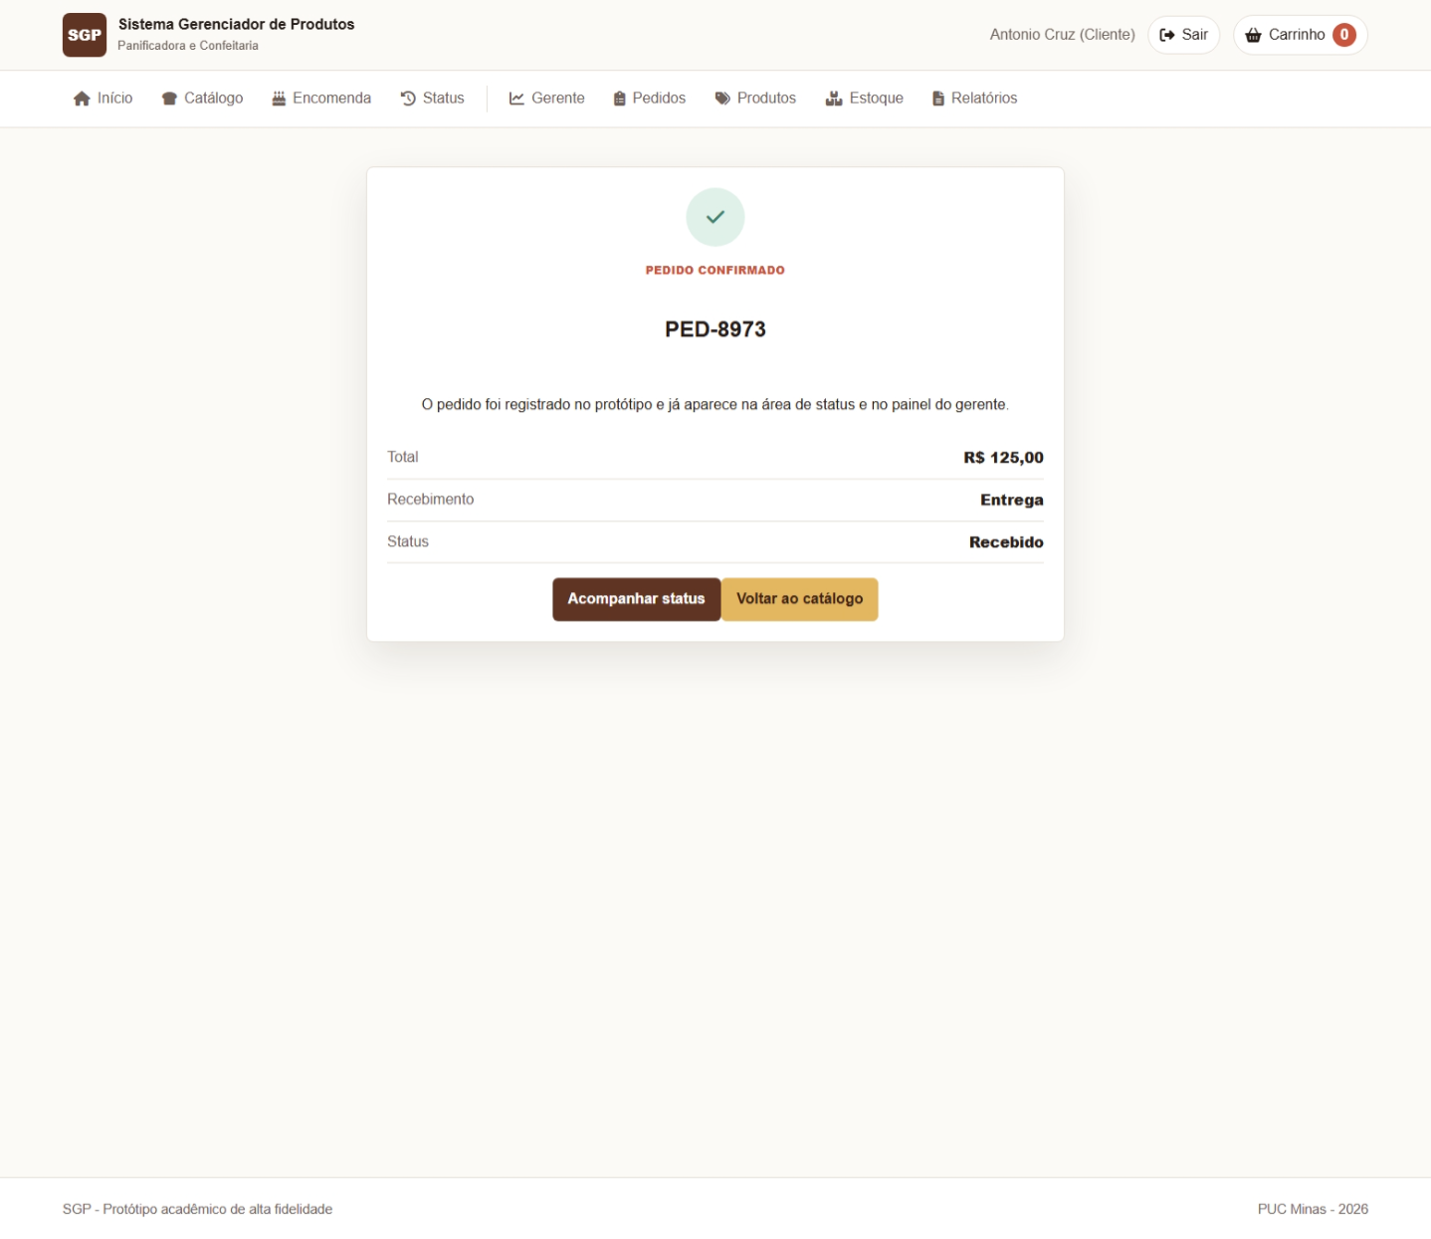
TAREFA 4 – Resultado esperado

Slide 28
Tarefa 5 – Acompanhamento de status

Slide 29
TAREFA 5 – Status

Slide 30
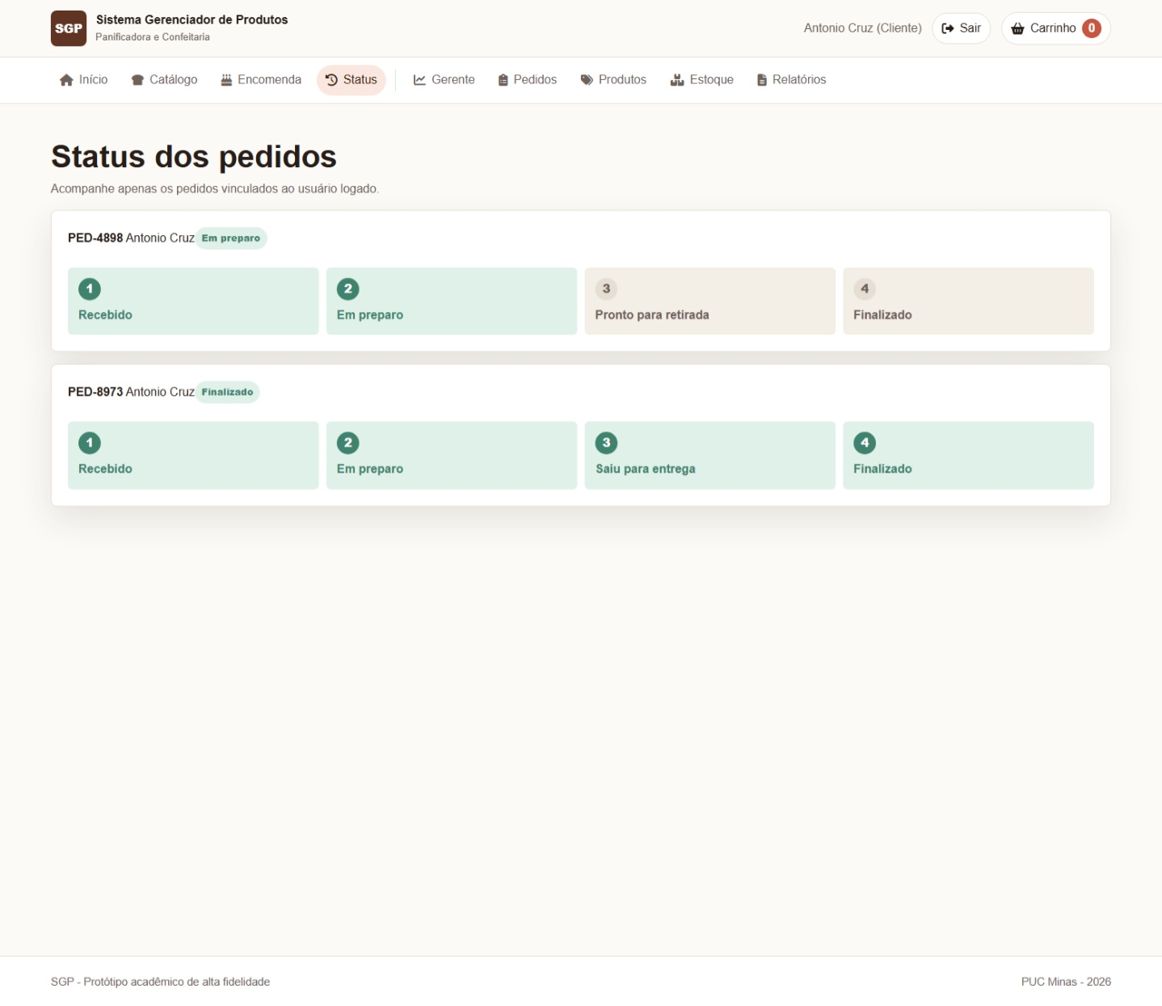
TAREFA 5 – Localizar pedido

Slide 31
TAREFA 5 – Interpretar etapas da linha do tempo

Slide 32
Tarefa 6 – Gestão administrativa

Slide 33

TAREFA 6 – Gerente

Slide 34
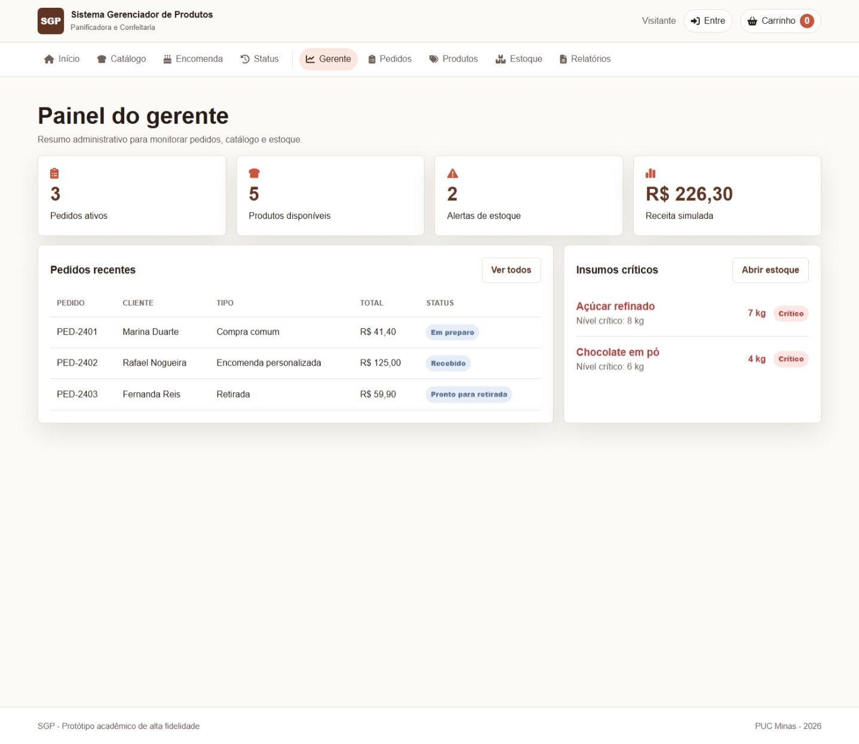
TAREFA 6 – Consultar métricas

Slide 35
TAREFA 6 – Estoque

Slide 36
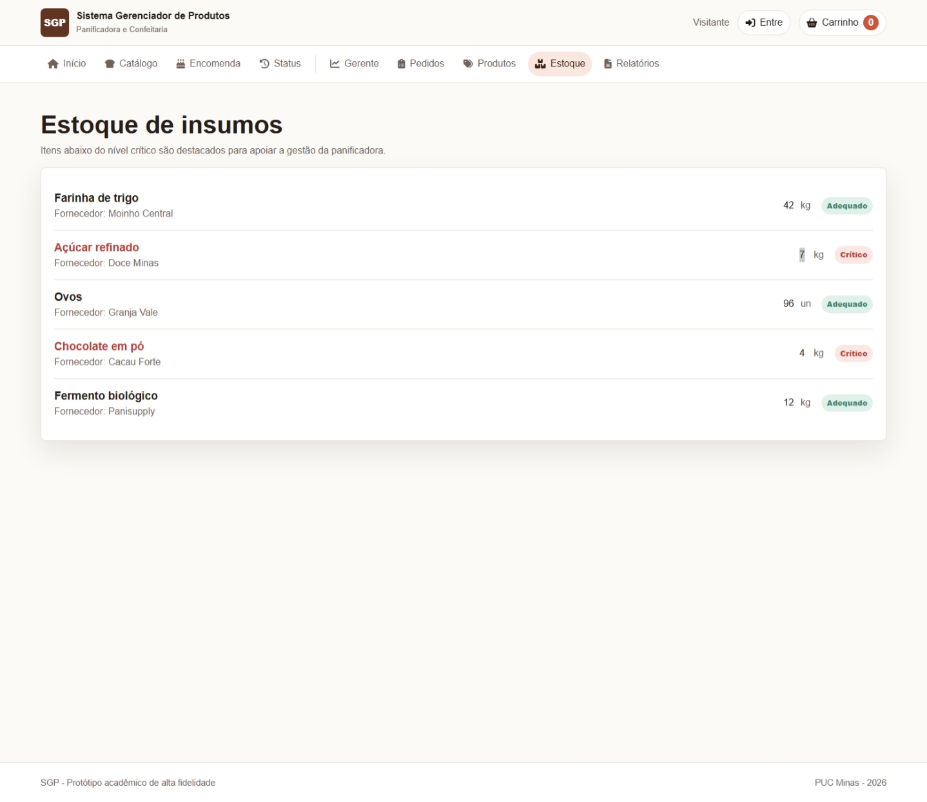
TAREFA 6 – Verificar insumos críticos

Slide 37
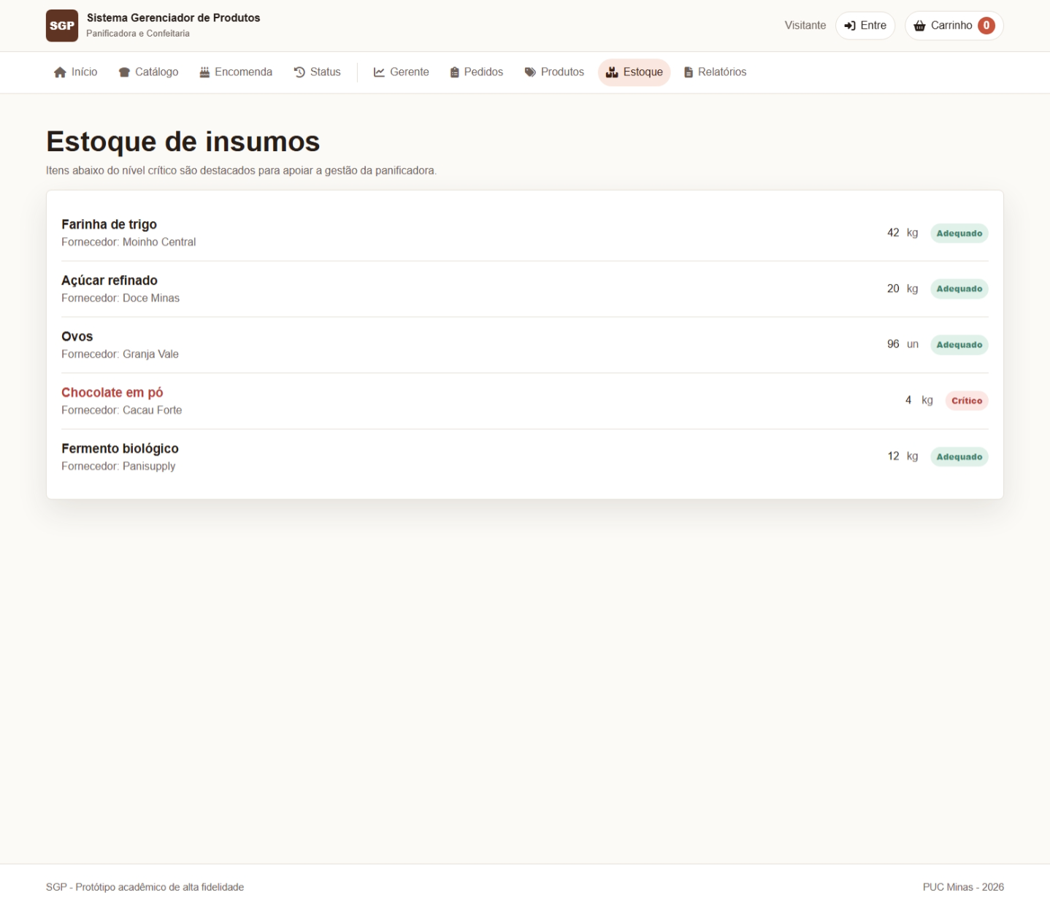
TAREFA 6 –Alterar insumos críticos

Slide 38
TAREFA 6 –Pedidos

Slide 39
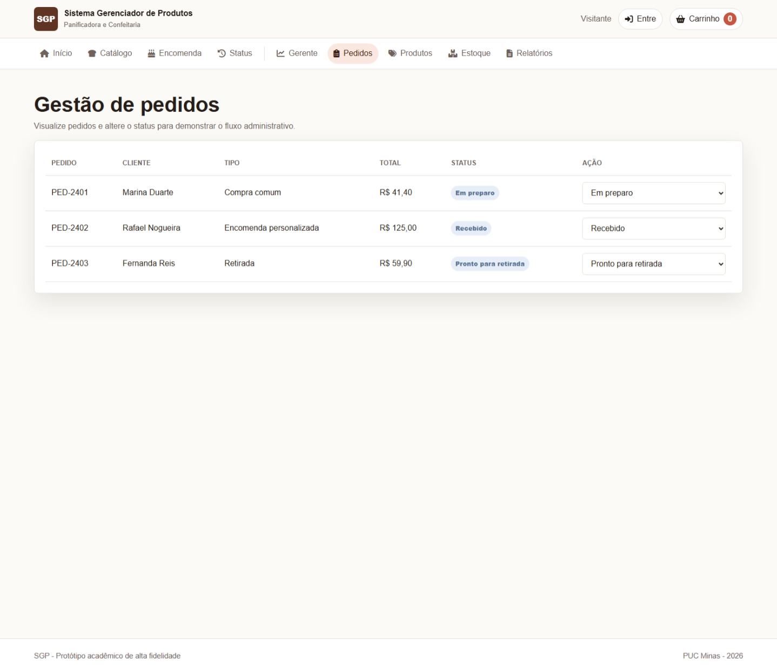
TAREFA 6 –Alterar status.

Slide 40
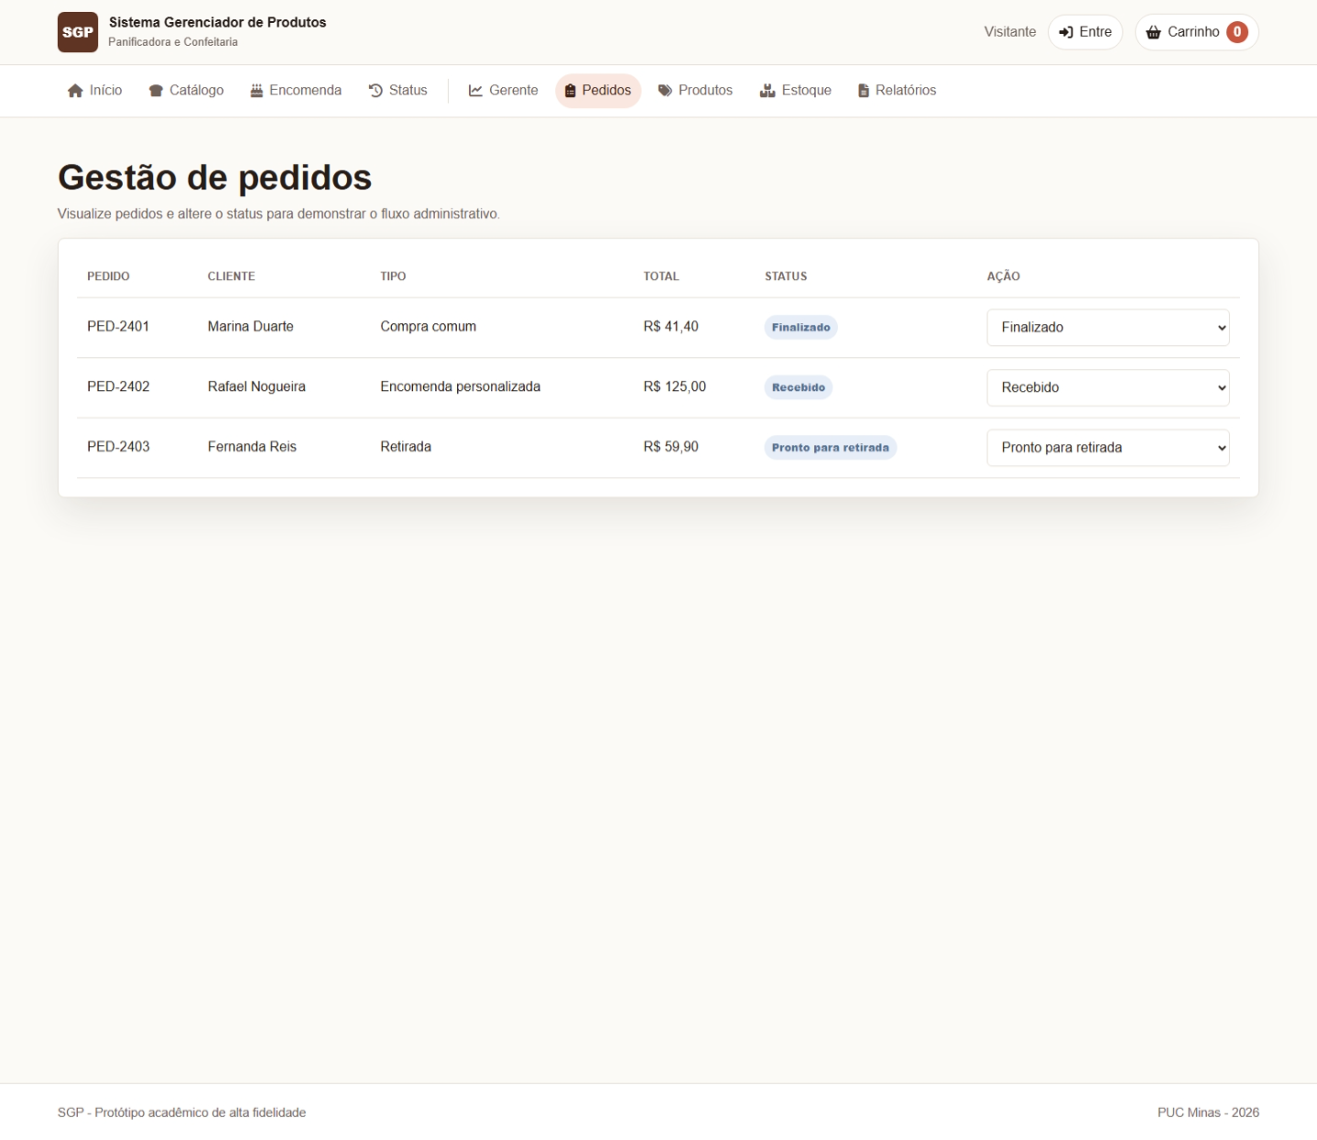
TAREFA 6 –Verificar status.

